Slide 1
TECHNIQUES DE COMMUNICATION
Enseignant responsable : Mr RABEMANANTSOA Auguste Patrice
L3 IG : S5 – Crédits : 1.5 - Volume horaire : 16 h ET 16 h ED
L3 SR & GB : S5 – Crédits : 1 - Volume horaire : 16 h ET 08 h ED

Slide 2
Le cours proposé a pour objectif d’aider les étudiants à:
S’organiser pour communiquer,
Connaître l’entreprise en tant qu’unité de production et de commerce,
Réaliser un travail écrit dans le cadre de stage et mémoire,
Produire des lettres-types,
Assimiler certains gestes et attitudes (entretien et soutenance).

Slide 3
.
Thèmes à aborder:
Messagerie électronique
Lettre administrative
Rapport d’activité
- Traitement de texte
- Utilisation de POWERPOINT

Slide 4
Du bon usage de la messagerie électronique

Slide 5
Courrier électronique
Courrier électronique = courriel, e-mail, mail,
est un message écrit
envoyé électroniquement via un réseau informatique
par le protocole SMTP

Slide 6
Message électronique
Message électronique = ensemble du système
Transmission des courriels
Respect des règles normalisés
Émission / réception des messages par courrier électronique adresse électronique + client de messagerie
(ou d’une messagerie web navigateur web).

Slide 7
Règles normalisées
Objet soigné

Slide 8
Règles normalisées
Respect de la formule de politesse

Slide 9
Les différents types de courrier électronique
Courrier électronique : les webmails Outlook; Hotmail ; Gmail ; Yahoo.

Slide 10
« Nul n’est censé ignoré la loi »

Slide 11
à consulter
Loi N°2014-006
sur la lutte contre la cybercriminalité
Article 1er
Art.2 (Système d’info)
Art.14 (Recherche)
Art.15(Préjudice)
Art.16,17 ,18 et 19(Menace)

Slide 12
à consulter
Loi N°2014-006
sur la lutte contre la cybercriminalité
Art.22 (enfant)
Art.23 (Atteinte aux mœurs)
Art.33(conservation des données techniques)
Art.40(connaissance de la convention secrète)

Slide 13
à consulter
Loi N°2016-029
Portant code de la communication
Des définitions
Article premier
13- D.A.B.
60- TNT
61-TNT HD
62-TNS

Slide 14
à consulter
Loi N°2016-029
Portant code de la communication
Champ d’application
Art. 2,3 et 4

Slide 15
à consulter
Loi N°2016-029
Portant code de la communication
PRINCIPE DE LA LIBRE CIRCULATION DE L’INFORMATION
Art. 5
Des publications interdites et des publications nécessitant une autorisation préalable

Slide 16
à consulter
Loi N°2016-029
Portant code de la communication
Provocation aux crimes et aux délits
Art.26
Art.29 (comm écrite)

Slide 17
Règles de bon usage de la messagerie

Slide 18
Usage de la messagerie
Envoi des messages
Courriers entrants

Slide 19
Règles de bon usage de la messagerie
Rédaction du message
« objet »
« A »
« Cc »
« Cci »
« Répondre à tous »

Slide 20
Règles de bon usage de la messagerie
Rédaction du message
« Relecture »
« Entrée en matière »
« Rédaction en majuscule interdit»
« Informations confidentielle»

Slide 21
Règles de bon usage de la messagerie
Rédaction du message
« Injures - Diffamation »
«Coordonnées et les fonctions de l'expéditeur»
« PJ»
« Smileys»
« SPAM»

Slide 22
Règles de bon usage de la messagerie
Réception du message
« Trier»
«Supprimer»
« Impression- sauvegarde»
« Accord des expéditeurs»
« Provenance non identifiées»

Slide 23
Mail professionnel
Objet évocateur pour votre email
Formules de politesse et de salutation appropriées
Les informations les plus importantes en premier
Contenu compacte, claire et structuré
Listes et distinctions pour les mises en évidence visuelles.
Format cohérent pour la police et la taille des caractères.
Formule de politesse appropriée
Signature et pièce jointe

Slide 24
A éviter | A faire
Les fautes de frappe et d’orthographe | Relecture soignée
Les erreurs dans le titre | Un titre complet
Les oublis de pièce jointe | Vérifier les pièces jointes
Avoir recourt à l’émotion/ Les émoticônes | Employer un ton neutre
Les phrases longues et complexes | Faire court et clair
Une longueur excessive | Réduire le texte à l’essentiel
Les emails superflus | Rappeler les appels téléphoniques et conversations personnelles

Slide 25
Signer un mail professionnel
Faire figurer dans votre signature mail les éléments suivants :
Nom et Prénom,
Fonction,
Nom de l'entreprise, logo et lien vers son site web et réseaux sociaux
Numéro de téléphone et/ou adresse postale. (Insérer une photo reste facultatif mais conseillé).
5. Photo professionnelle
Voir les outils pour créer la signature de mail en HTML par ex..

Slide 26
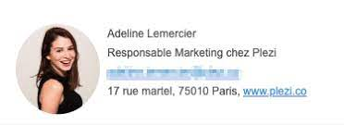

Slide 27
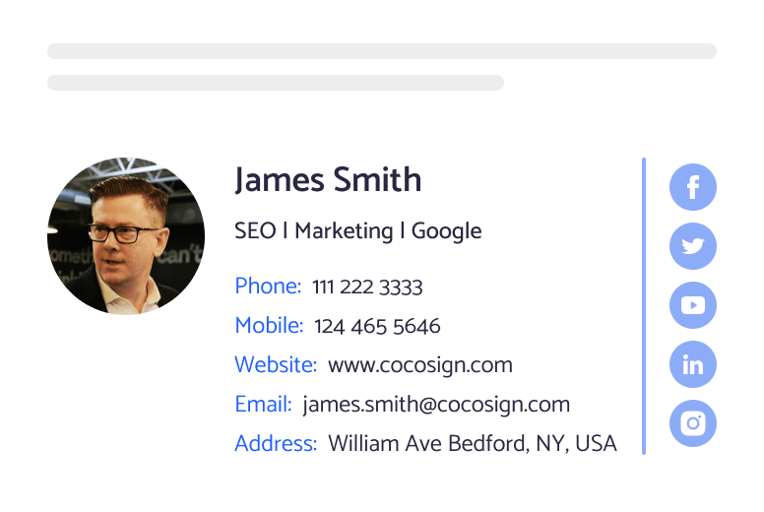

Slide 28


Slide 29
Exo
Création et démonstration sur machine de:
1- Une signature numérique professionnelle pour mail/message (Gmail, WhatsApp, fb),
2- Réponse automatique pour mail/message (Gmail, WhatsApp, fb)

Slide 30
Formule de politesse - mail
Pour commencer un mail:
Madame, Monsieur : si vous ne connaissez pas la personne.
Madame / Monsieur : si vous avez identifié la personne.
Chère Madame / Cher Monsieur : si vous connaissez déjà bien la personne, sinon à bannir.
Madame X / Monsieur X : à éviter, car trop lourd
Vous pouvez faire précéder le titre par "Bonjour" :
"Bonjour Monsieur "

Slide 31
Formule de politesse fin mail _Lettre de motivation_
Recevez, Madame, Monsieur, mes sincères salutations
Je vous prie d'agréer, Madame, Monsieur, mes salutations distinguées
Veuillez agréer, Madame, Monsieur, mes salutations distinguées

Slide 32
Je vous prie d'agréer mes meilleures salutations
Veuillez recevoir mes salutations distinguées
Cordialement
Sincères salutations
Amitiés

Slide 33
Formule de politesse fin mail _professionnel_
Sincères salutations : sobre, simple, efficace.
Mes salutations distinguées : si vous souhaitez marquer davantage le coup.
Mes respectueuses salutations.
Bien à vous : familier, à réserver entre collègues.

Slide 34
Personnaliser son e-mail
Comment?
En tant que professionnel
Créer/personnaliser (site web ou pas)
Ex: contact@monentreprise.fr

Slide 35
Nom du domaine (gratuit/payant)
Ex nom du domaine : .com
.fr .eu .be .net .org..
Nouvelle extension de domaine (nTLDs)

Slide 36


Slide 37
ICANN
Attribution du nom de domaine
Formation (étudiant- pro)
Bourses d’étude
Etc.

Slide 38
Pourquoi?
Le libellé de l’adresse e-mail (première idée d’un interlocuteur que l’on ne connaît pas)
C’est une carte de visite numérique (faire votre propre publicité au lieu de ceux des grands acteurs du web)

Slide 39
Envoi de mails différés
Rédaction (décalage horaire)
Annuler
Modifier

Slide 40
Assistant d'écriture par IA
Création de contenu
Reformulation IA
Planificateur des mots clés
Etc.

Slide 41
Exo
Formuler un mail :
1- A une entreprise introduisant votre CV et lettre de motivation pour votre stage en L3 .
2- De relance de votre demande de stage.

Slide 42
A: adresse mail sté
Objet : Demande de stage
Madame/Monsieur,
Je me permets de vous adresser ma candidature pour effectuer un stage au sein de [Sté]. Étudiant en troisième année de licence à l’Ecole Nationale d’Informatique, je suis à la recherche d'une opportunité de stage pour une période de trois mois à partir du début août 2025. Au cours de ma formation, j'ai acquis des compétences variées en [...]
Je vous invite à consulter mon CV et lettre de motivation en pièce jointe pour plus d'informations sur mon parcours et mes compétences. Je serais ravi de vous rencontrer afin de discuter de mon parcours et d’exposer ma motivation et de discuter des modalités de ce stage au cours d’un entretien..

Slide 43
Ex relance :
Madame/Monsieur,
Je me permets de revenir vers vous au sujet de ma candidature au poste de [intitulé du poste], que je vous ai adressée le [date]. J'espère que mon CV et ma lettre de motivation vous sont bien parvenus.

